Slide 1
Участие в методическом объединении «Занимательная экология»
Апрель 2017г

Slide 2
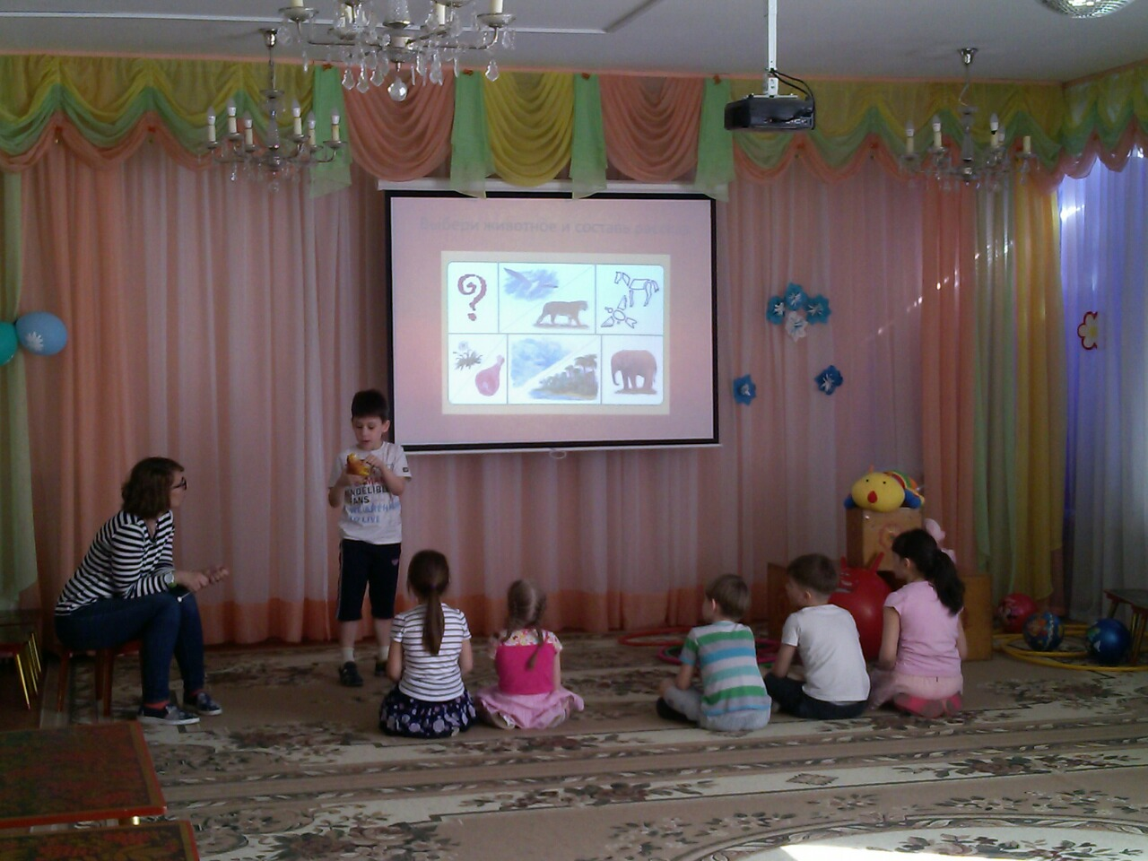

Slide 3
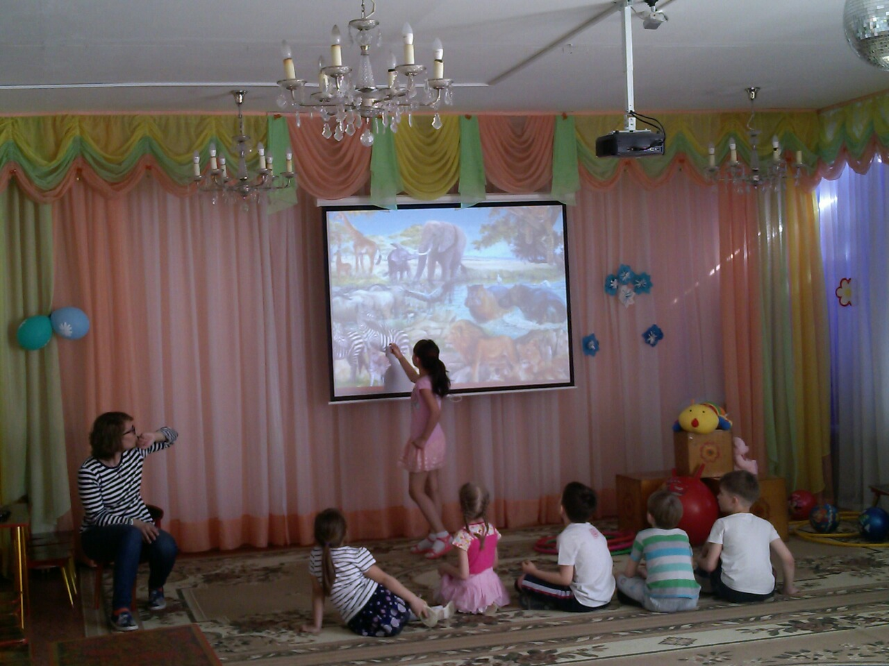

Slide 4
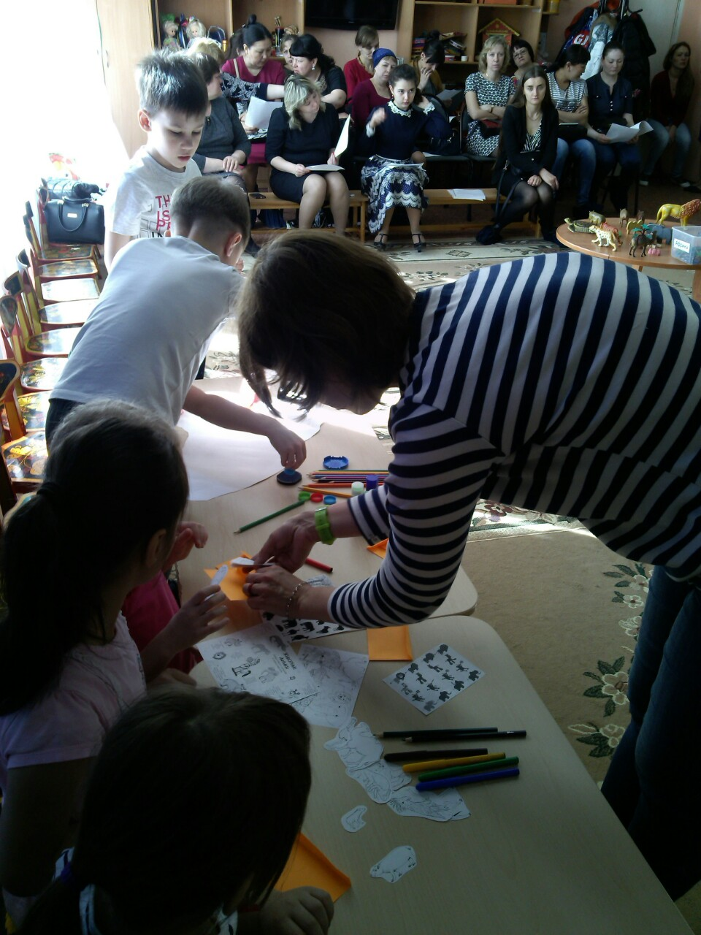

Slide 5
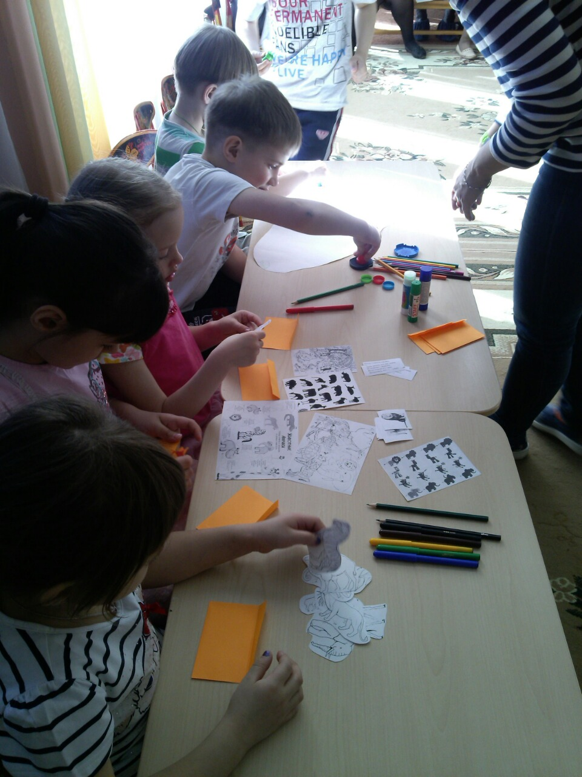

Slide 6
